Slide 1

ПРОЕКТ
«9МАЯ – ДЕНЬ ВЕЛИКОЙ ПОБЕДЫ»
МАДОУ «»Детский сад комбинированного вида № 4 «Солнышко»
Авторы проекта:
Власенко Нина Владимировна, воспитатель,
высшая кв.категория;
Константинова М. А., воспитатель, I кв.категория
Емельянова Юлия Николаевна,
учитель-логопед, высшая кв. категория

Slide 2
ПАСПОРТ ПРОЕКТА
Тема: «9 Мая – Великий День Победы»
Авторы проекта:
Власенко Нина Владимировна, воспитатель, высшая кв. категория,
Константинова М. А., воспитатель, I кв.категория,
Емельянова Юлия Николаевна, учитель-логопед, высшая кв. категория
Продолжительность проекта: среднесрочный (с 24.04.2023г. по 24.05.2023)
Тип проекта: групповой, речевой, исследовательский.
Участники проекта: дети логопедической группы, воспитатели, учитель-логопед, родители.

Slide 3
Цель:
Создание условий для обогащения детей знаниями о ВОВ. Воспитание патриотизма, чувства гордости за подвиг нашего народа в годы Великой Отечественной войне.

Slide 4
Задачи:
Сообщить элементарные сведения о Великой Отечественной Войне.
Расширение знаний о защитниках отечества, о функциях армии.
Воспитывать гордость и уважение к ветеранам ВОВ.
Развивать речь детей, обогащать, словарный запас, через, песни, стихотворения, диалоги о войне.
Формировать чувство гордости за Родину, за наш народ.

Slide 5
Актуальность
Патриотическое чувство не возникает само по себе, оно приобретается в результате длительной целенаправленной воспитательной работы по формированию человека, начиная с самого раннего возраста. Стержнем всего российского воспитания является патриотизм. Понятие «патриотизм» включает в себя любовь к Родине, к земле, где родился и вырос, гордость за исторические свершения народа. С теми событиями, что происходят в настоящее время, эта тема стала наиболее актуальной как никогда. Поэтому еще до школы необходимо сформировать у детей первоначальные достоверные представления об истории нашей Родины, о ее героях, желание изучать ее в будущем.

Slide 6
Этапы работы над проектом:
1 Подготовительный этап:
Выбор темы проекта.
Постановка цели и задач.
Работа с родителями.
Работа с детьми.
Работа по подбору иллюстраций о войне, дне Победы.
2 Основной этап:
Проведение совместной деятельности.
Проведение бесед о В.О.В, победе нашего народа в войне.
Чтение художественных произведений о Великой Отечественной войне, слушание военных песен, разучивание стихотворений и песен.
Проведение конкурса на лучшее прочтение стихов посвященных дню Победы.
Организация сюжетно- ролевых игр, дидактических игр, спортивных игр.
Подготовка работ на конкурс «День Победы глазами особенных детей»
3 Заключительный этап:
Выставка детских рисунков "День победы".

Slide 7
Беседы:
«Почему война называется Великая Отечественная?»
« Они сражались за Родину»
« Дети и война»

Slide 8
Знакомство с художественной литературой:
Чтение рассказов о Великой Отечественной Войне для дошкольников.
Заучивание стихов «Мой прадедушка», «Дорога победителей», «Подвиг пилота», «Герои».
Чтение рассказов о Блокаде Ленинграда для дошкольников.

Slide 9
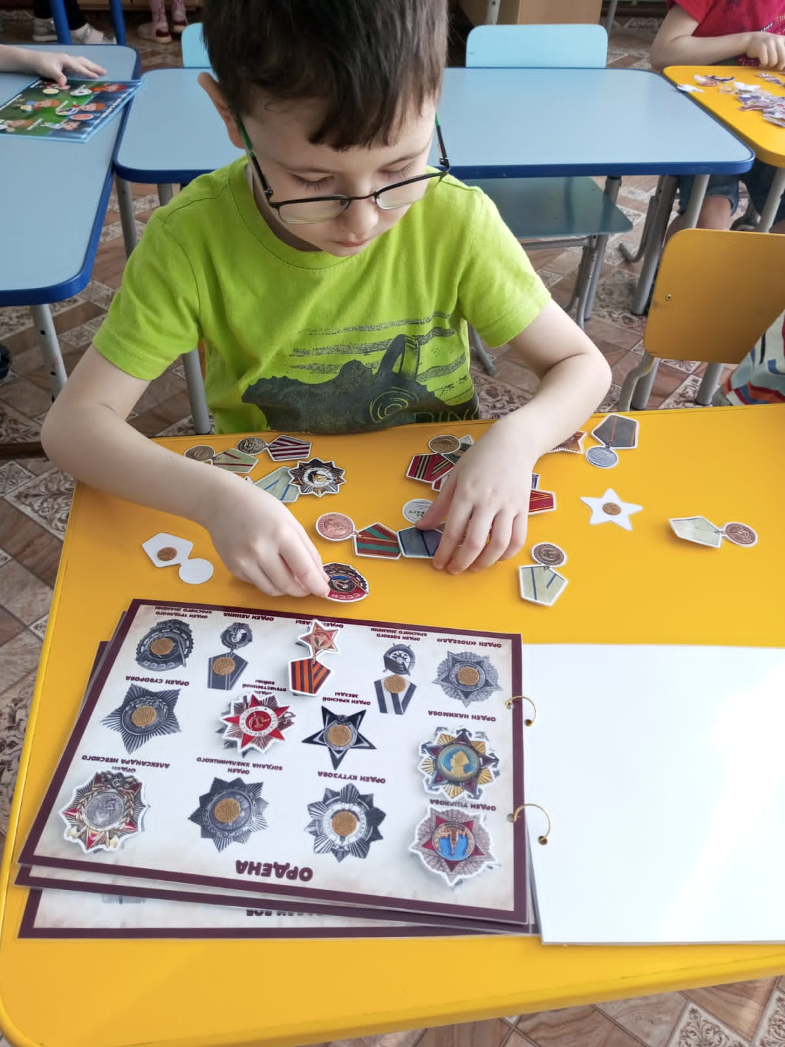
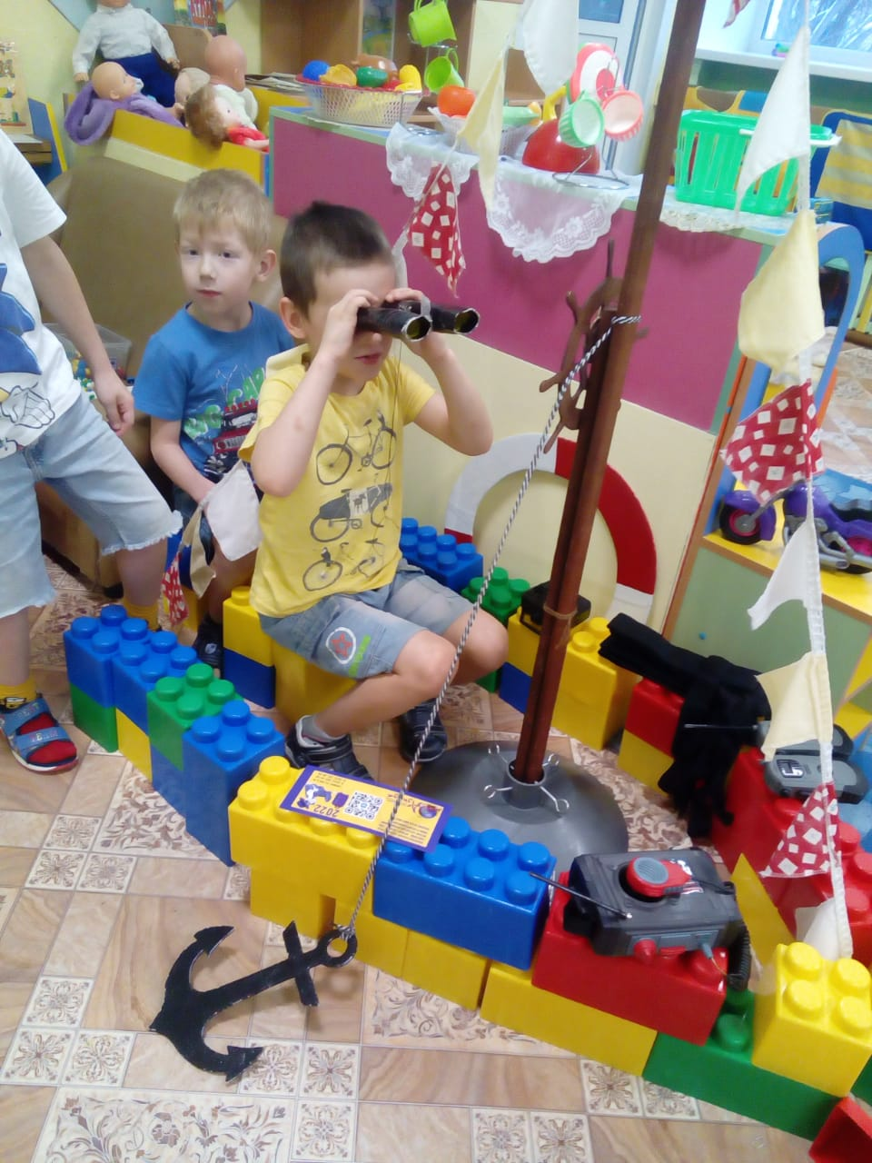
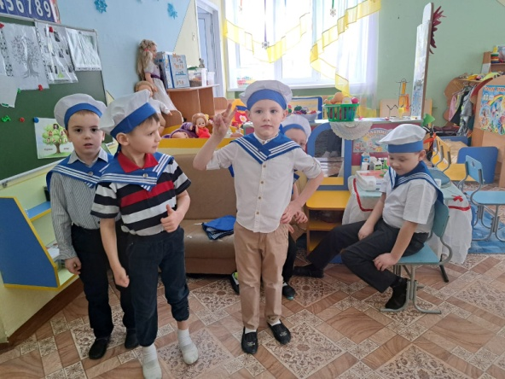
Игровая деятельность
С/р игры на военную тематику
Дидактические игры на липучках

Slide 10
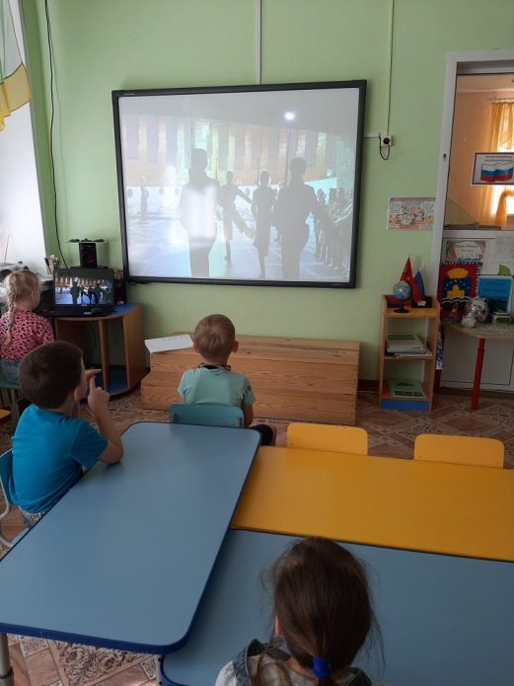
Взаимосвязь с родителями:
Посещение онлайн экскурсии «Мамаев Курган»
Консультации для родителей на тему Знакомим детей с героическим прошлым России.
Смена почётного караула
у Вечного огня на Мамаевом Кургане

Slide 11
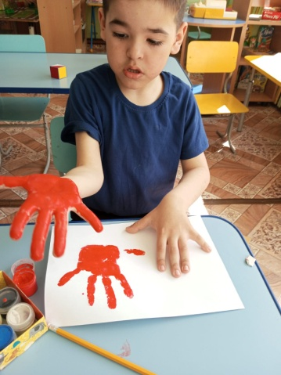
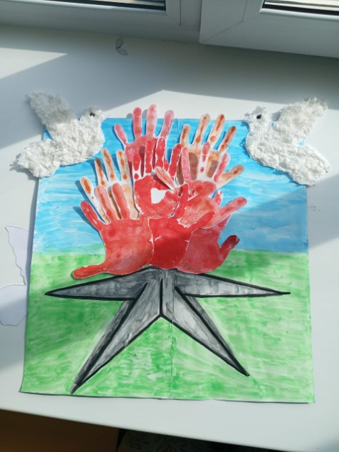
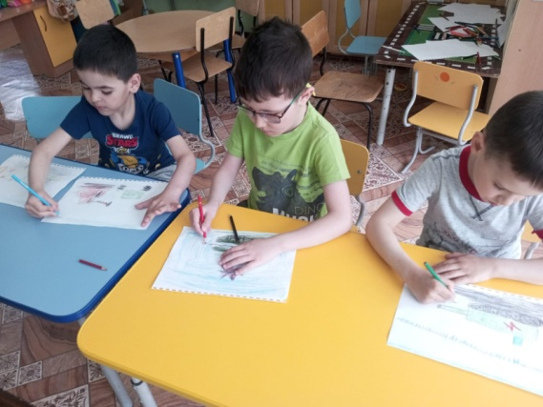
Творческая работа
Изготовление открытки «День победы!»
Рисование на темы «Военная техника», «Праздничный салют».
Коллективная работа «Вечный огонь»

Slide 12
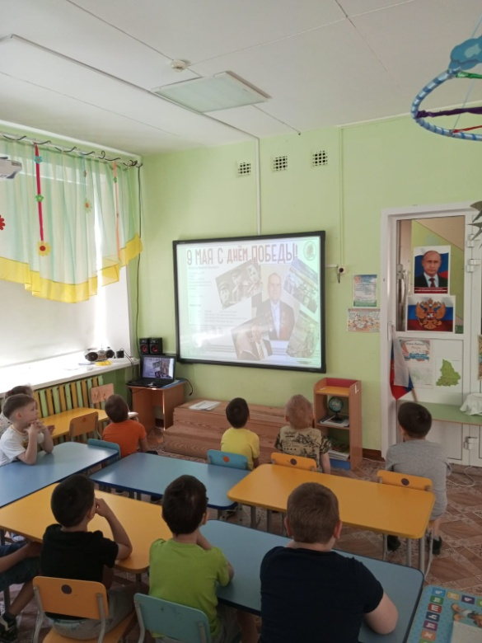
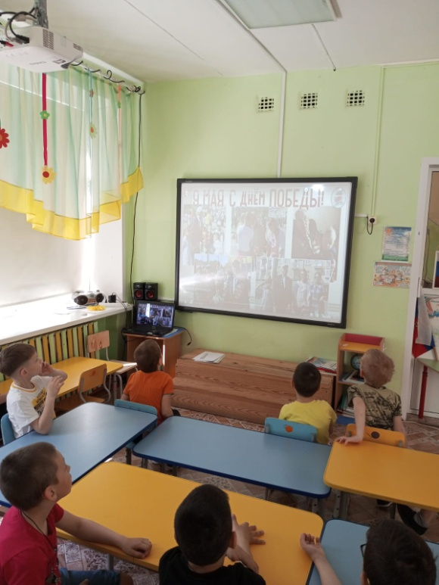
Музыкально-художественная работа:
Прослушивание песен по теме
Просмотр видеоклипа «Прадедушка»

Slide 13
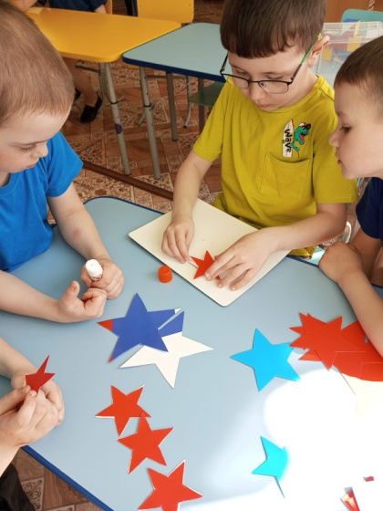
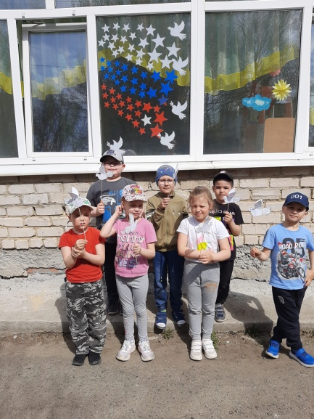
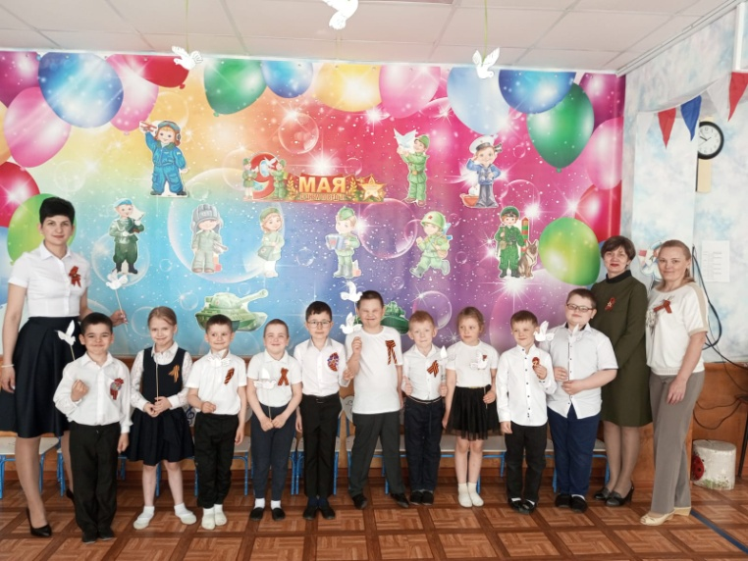
Результаты проекта:
Дети:
Повысился уровень знаний у детей и их родителей об истории советского народа через познание с легендарным прошлым России во время Великой Отечественной войны.
Оформили группу к празднику
Дети знакомы с символикой Российского государства.
Ребята имеют представление о военных профессиях и родах войск Р.Ф.
Ознакомлены с произведениями поэтов, писателей, художников на военную тему.
Имеют представления о памятниках воздвигнутых в честь героев В.О.В.
У детей воспитанно чувство уважения к защитникам Родины и гордости за свой народ за свою Родину.
Провели праздник «День Победы»

Slide 14


